Slide 1
Исследование и разработка методики и алгоритма составления тренировок для реабилитации после травм на основе математической модели движения
Артамонова Анастасия ПИН-22М

Slide 2
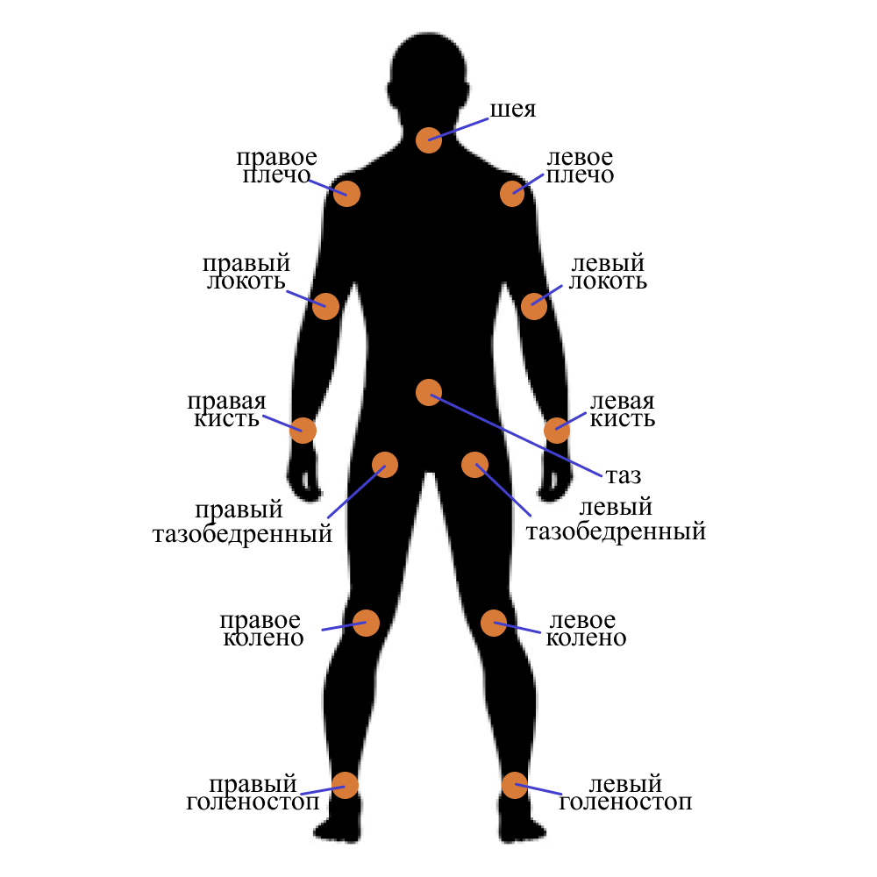
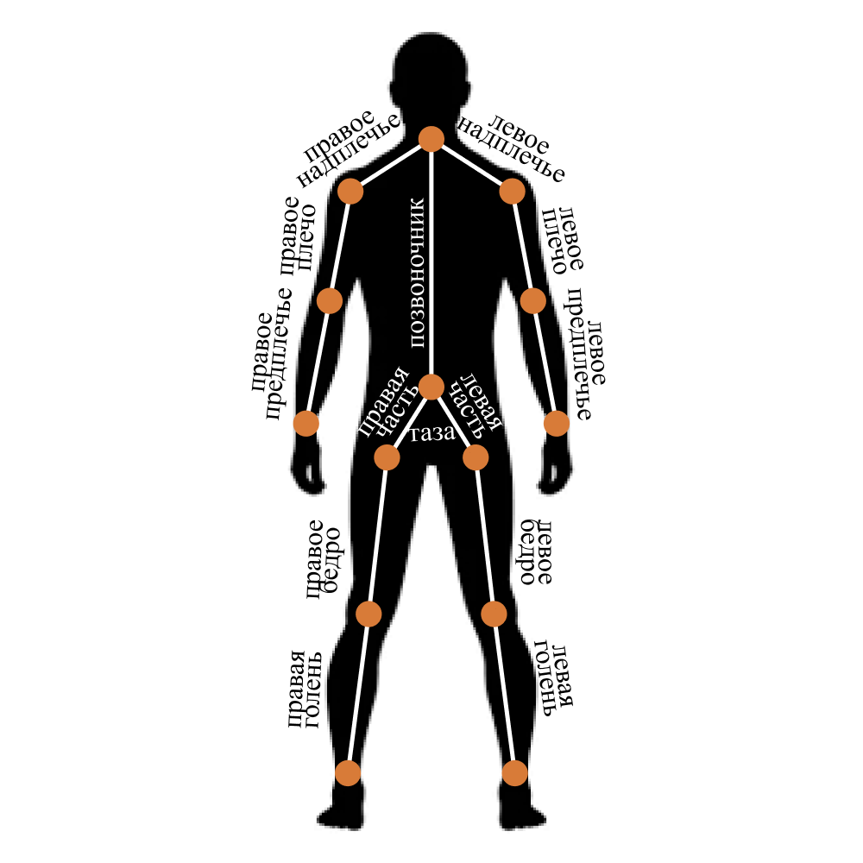

Slide 3
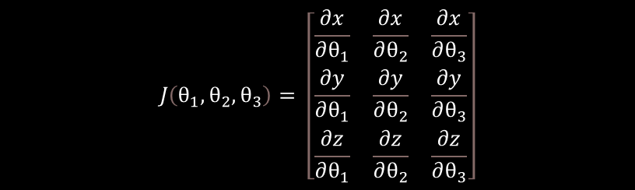
Этапы алгоритма
1. Определение текущего положения сустава и целевой позиции
2. Построение матрицы Якоби
3. Определение ошибки между текущим положением конца сустава и целевой точкой
4. Использование сглаженной псевдообратной матрицы Якоби
5. Обновление углов суставов
$$J\left(θ_{1}, θ_{2},θ_{3}\right)= \left[\begin{matrix}\frac{∂x}{∂θ_{1}} & \frac{∂x}{∂θ_{2}} & \frac{∂x}{∂θ_{3}} \\ \frac{∂y}{∂θ_{1}} & \frac{∂y}{∂θ_{2}} & \frac{∂y}{∂θ_{3}} \\ \frac{∂z}{∂θ_{1}} & \frac{∂z}{∂θ_{2}} & \frac{∂z}{∂θ_{3}}\end{matrix}\right]$$
$$J^{+}={\left(J^{T}J+ λ^{2}I\right)}^{−1}J^{T}$$

Slide 4
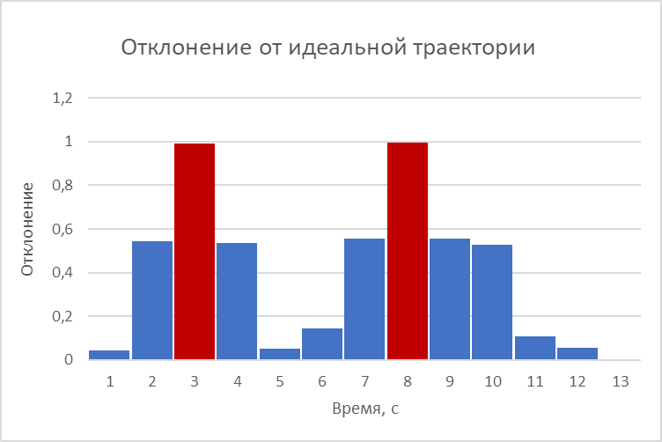
Результаты
В результате моделирования была вычислена расчетная траектория движения сустава, которая практически совпадает с идеальной траекторией.

Slide 5
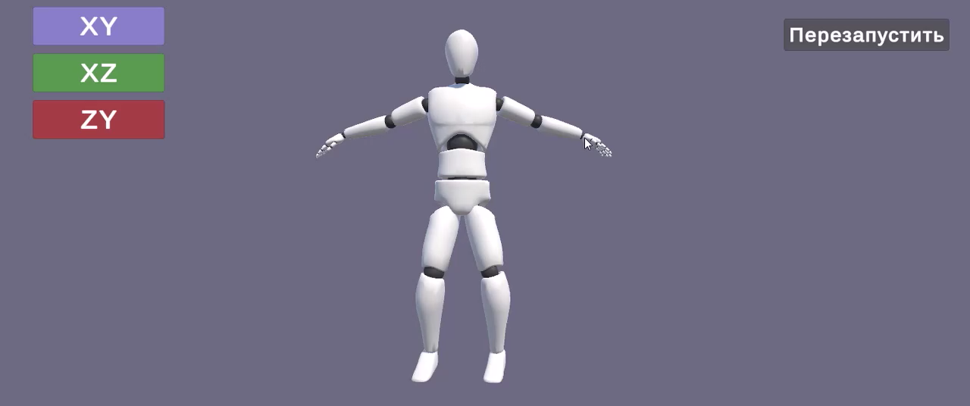
Результаты
Видео-анимация движений конечностей человека

